Slide 1
“EVALUACIÓN”
La auditoria de sistemas evalúa los sistemas y procedimientos de uso en una empresa
Héctor William Castillo

Slide 2


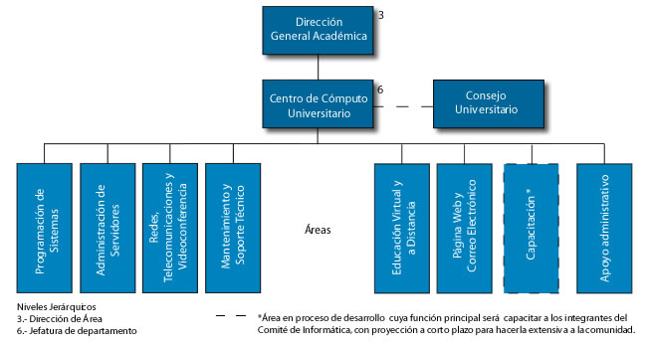
EVALUACIÓN DEL RECURSO HUMANO
Desempeño y comportamiento
Condiciones de ambiente de trabajo
Organización en el trabajo
Capacitación y supervisión
EVALUACIÓN DE LOS RECURSOS MATERIALES
Se utilizan en forma correcta
Hay políticas para su uso
Existen manuales de procedimiento
Y reglas claras de funcionamiento y operación
EVALUACIÓN DEL DEPARTAMENTO DE SISTEMAS
Bases de datos
Programas
Administrador
Comunicación
Informes
Entradas de Información
Salidas de Información

Slide 3
ANALISIS DE LO EVALUADO
El equipo de trabajo analiza lo recogido con la evaluación anterior y se tabula y analizan cada uno de los resultado, en búsqueda de:
Que no exista duplicidad con la información
Que sea segur0 el manejo de la información
Que realmente los empleados ejecuten las instrucciones precisas
Que se estén aplicando las políticas, normas a cada uno de los procesos y procedimientos.
Se este ejecutando un proceso y sea productivo
Que los programas estén siendo utilizado en forma optima y certera.
Que se proceda de acuerdo a las normas internas como a la legalidad.

